Slide 1
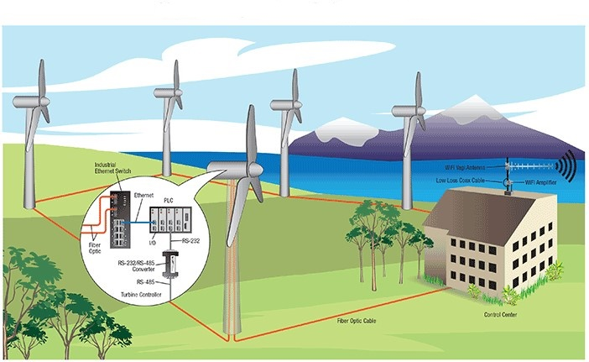
স্বাগত
সবাইকে

Slide 2
পরিচিতি
উপস্থাপনায়
বিষয়
মোহাম্মদ আব্দুল মজিদ মিঞা
শ্রেণি – সপ্তম
সহকারি শিক্ষক গণিত
বিষয় – বিজ্ঞান
কামাল বাজার ফাজিল মাদরাসা
অধ্যায় – সপ্তম
বিশ্বনাথ , সিলেট ।
০১৭২০-৫৬৫২৫২

Slide 3
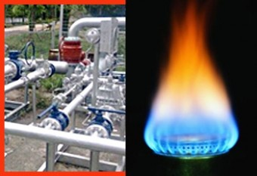
প্রিয় শিক্ষার্থীবৃন্দ, নিচের ছবির দিকে লক্ষ কর ।
ছবিটি একটি গ্যাসক্ষেত্রের। আর গ্যাস হচ্ছে জ্বালানি শক্তি ।

Slide 4
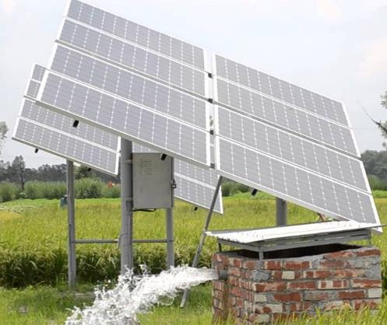
তোমরা কি বলতে পারবে, সৌরশক্তি কী রকম শক্তি ?
শিক্ষার্থীরা, বলতো নিচের ছবিটি কীসের ?
সৌরশক্তি হচ্ছে নবায়নযোগ্য শক্তি ।
সোলার প্যানেল বা সৌরশক্তি ব্যবহার করে পানি সেচের ।

Slide 5
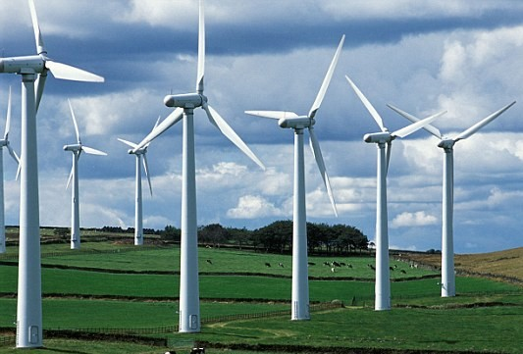
আজকের আলোচ্য পাঠ - নবায়নযোগ্য শক্তি

Slide 6
শিখনফল
এই পাঠ শেষে শিক্ষার্থীরা ...
নবায়নযোগ্য শক্তির উপাদান ব্যাখ্যা করতে পারবে ,
নবায়নযোগ্য শক্তির সুবিধা বর্ণনা করতে পারবে ।
নবায়নযোগ্য শক্তি কী তা বলতে পারবে ,

Slide 7
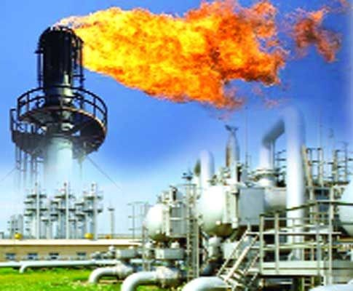
শিক্ষার্থীরা, নিচের ছবিটি মনোযোগ সহকারে লক্ষ কর ।
প্রাকৃতিক গ্যাস হচ্ছে জ্বালানি শক্তি যা আমরা খণি হতে পেয়ে থাকি। খণির গ্যাস একবার
শেষ হয়ে গেলে ঐ খণি হতে পুনরায় আর গ্যাস পাওয়া যাবে না। তাই গ্যাস হচ্ছে একটি অনবায়নযোগ্য শক্তি। যে শক্তি একবার ব্যবহার করার পর তা থেকে পুনরায় শক্তি উৎপন্ন করা যায় না তাকে অনবায়নযোগ্য শক্তি বলে। যেমন- প্রাকৃতিক গ্যাস, তেল ,কয়লা ইত্যাদি ।

Slide 8
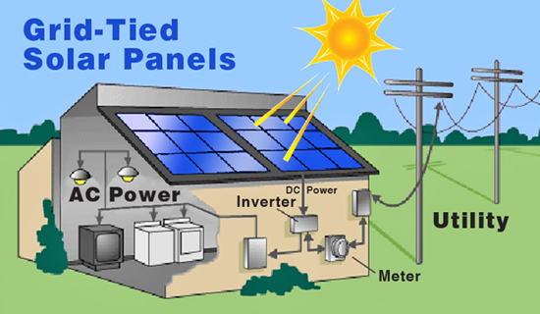
শিক্ষার্থীরা, নিচের ছবিটি মনোযোগ সহকারে লক্ষ কর ।
সকল শক্তির উৎস হচ্ছে সূর্য । সোলার প্যানেলের সাহায্যে সূর্যের রশ্মি ব্যবহার করে বিদ্যুৎ শক্তি উৎপন্ন করা যায় । এই সৌরশক্তিকে যতবার খুশি ততবার ব্যবহার করা যায়। তাই সৌরশক্তি হচ্ছে নবায়নযোগ্য শক্তি ।
যে শক্তি একবার ব্যবহার করার পর তা থেকে পুনরায় শক্তি উৎপন্ন করা যায় তাকে নবায়নযোগ্য শক্তি বলে । যেমন- সূর্যরশ্মি, বায়োগ্যাস, পানিপ্রবাহ, বায়ুপ্রবাহ ইত্যাদি ।

Slide 9
একক কাজ
নবায়নযোগ্য শক্তি কী ব্যাখ্যা কর ?

Slide 10
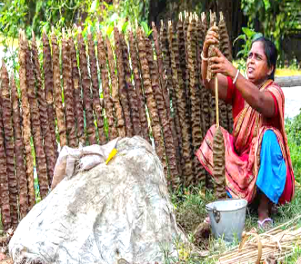
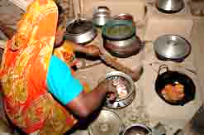
বায়োগ্যাস ( উদ্ভিদ ও প্রাণীজ )
গরু, ছাগল, ঘোড়া ও মহিষের বিষ্ঠা জ্বালানি হিসাবে বহু প্রাচীনকাল থেকেই ব্যবহার হয়ে আসছে । পৃথিবীর বিভিন্ন দেশে শুকনো গোবর পুড়িয়ে তাপশক্তি উৎপন্ন করা হয় ।

Slide 11
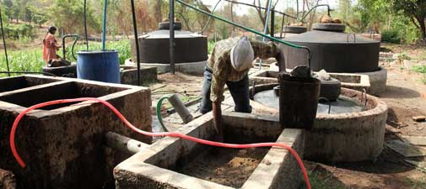
বায়োগ্যাস ( উদ্ভিদ ও প্রাণীজ )
বায়োগ্যাসের প্ল্যান্ট স্থাপন করে গরু,ছাগল ও মহিষের গোবর, হাঁস-মুরগীর খামারের বর্জ্য এবং শস্য পরিত্যক্ত উদ্ভিদের অংশ ব্যবহার
করে বায়োগ্যাস উৎপন্ন করে জ্বালানি গ্যাসের চাহিদা মেটানো যায় ।

Slide 12
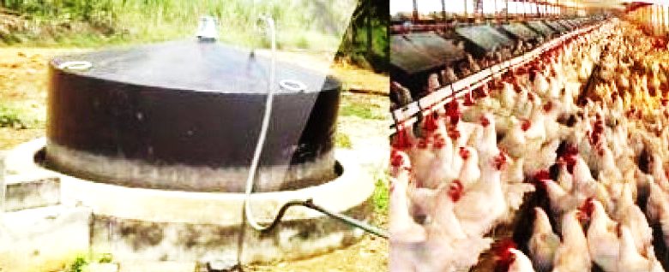
বায়োগ্যাস ( উদ্ভিদ ও প্রাণীজ )
বায়োগ্যাস উৎপাদনে যে সকল উপাদান বা বর্জ্য পদার্থ ব্যবহার করা হয় তার মধ্যে অন্যতম হলো হাঁস, মুরগী ও গরুর খামার হতে প্রাপ্ত বর্জ্য।

Slide 13
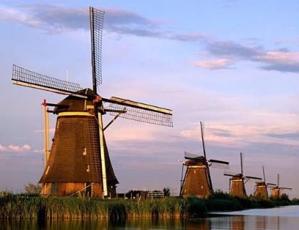
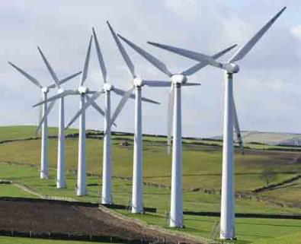
বায়ুপ্রবাহ
আদিম মানুষ বায়ুপ্রবাহকে ভয় পেত। তারপরও তখনকার মানুষ চার-পাঁচটা পাখার সাহায্যে চক্র বানিয়ে বাতাসের সাহায্যে চক্র ঘুরাত। চক্রের ঘর্ষণ কাজে লাগিয়ে কুয়া থেকে পানি তোলা, কৃষিসেচ, যব ও গম ভাঙ্গানো, আখ ও ধান মাড়াই ইত্যাদি কাজ করত। পরে মানুষ বাতাসকে কাজে লাগিয়ে কাঠ চেরাইয়ের মত কঠিন কাজও সম্পন্ন করেছে । এই চক্রগুলই বর্তমানে হাওয়া বা বায়ুকল বা উইন্ডমিল নামে পরিচিত। উইন্ডমিল চালিয়ে বর্তমানে বাংলাদেশের দক্ষিণ অঞ্চলে বিদ্যুৎ উৎপন্ন করা হচ্ছে।

Slide 14
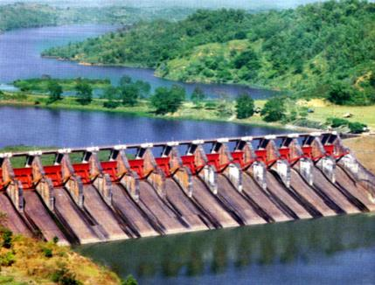
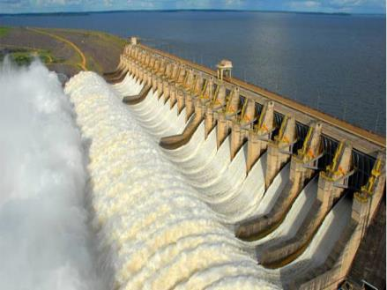
পানিপ্রবাহ
নদী বা সমুদ্রের পানির জোয়ার-ভাটার শক্তিকে কাজে লাগিয়ে বিভিন্ন যন্ত্র চালনার ব্যাপারটি অনেক দিন আগেই উদ্ভাবিত হয়েছে। কিন্তু জোয়ার-ভাটার শক্তিকে তড়িৎ শক্তিতে রূপান্তরের ব্যাপারটি খুব বেশি দিনের নয় । বর্তমানে পানির গতি পথে বাঁধ নির্মান করে পানি আটকিয়ে সেই পানিকে ইচ্ছেমত চালনা করে পানির গতি শক্তিকে বিদ্যুৎ শক্তিতে রূপান্তর করা হচ্ছে । বাংলাদেশে চট্টগ্রামের কর্ণফুলী নদীতে এরূপ জলবিদ্যুৎ উৎপাদন প্রকল্প স্থাপন করা হয়েছে ।

Slide 15
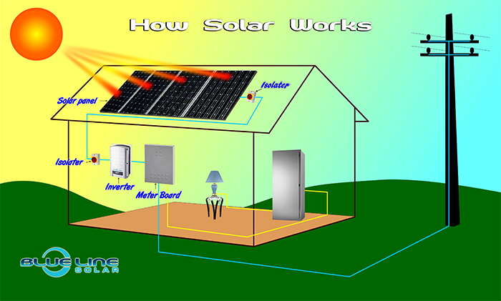
সৌরশক্তি
সকল শক্তির উৎস হচ্ছে সূর্য। সূর্য থেকে যে শক্তি পাওয়া যায় তাকে সৌরশক্তি বলে। শস্য, মাছ, সবজি ও শুকানোর কাজে সৌরশক্তি ব্যবহৃত হয়। বর্তমান যুগে আধুনিক কৌশল ব্যবহার করে তৈরী হয়েছে সৌরকোষ। সৌরকোষের বৈশিষ্ট্য হলো এর উপর সূর্যের আলো পড়লে তা থেকে সরাসরি তড়িৎ পাওয়া যায় । বর্তমানে বাংলাদেশে ব্যাপক হারে সৌরবিদ্যুৎ ব্যবহার হচ্ছে ।

Slide 16
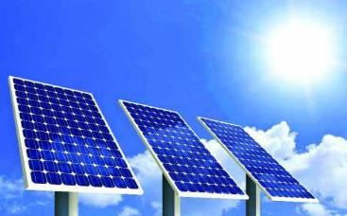
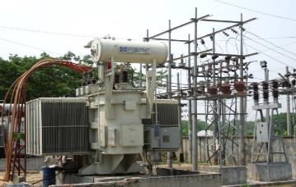
জোড়ায় কাজ
সৌরশক্তি
বিদ্যুৎ শক্তি
চিত্রের কোন শক্তিটি নবায়নযোগ্য এবং কেন ?

Slide 17
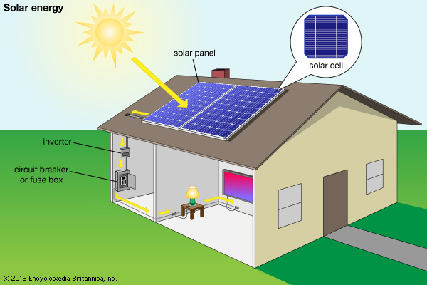
নবায়নযোগ্য শক্তির সুবিধা
সৌরশক্তি অফুরন্ত শক্তির উৎস। কারণ সূর্য সর্বদাই সব জায়গায়ই বিদ্যমান। তাই সৌরশক্তি ব্যবহার জনসংখ্যা বৃদ্ধির সাথে সাথে চাহিদা অনুযায়ী বৃদ্ধি করা যায় এবং দেশের দুর্গম এলাকায়ও সহজে ব্যবহার করা যায় ।

Slide 18
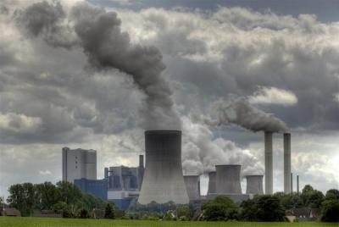
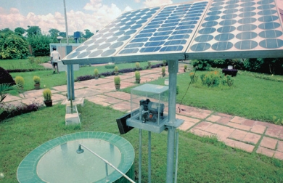
নবায়নযোগ্য শক্তির সুবিধা
কয়লা ভিত্তিক বিদ্যুৎ প্ল্যান্ট
সৌরশক্তি ভিত্তিক বিদ্যুৎ প্ল্যান্ট
কয়লা ভিত্তিক বিদ্যুৎ প্ল্যান্ট স্থাপনের ফলে পরিবেশ দূষিত হয় আর নবায়নযোগ্য যে কোনো শক্তির ব্যবহার পরিবেশ বান্ধব ।

Slide 19
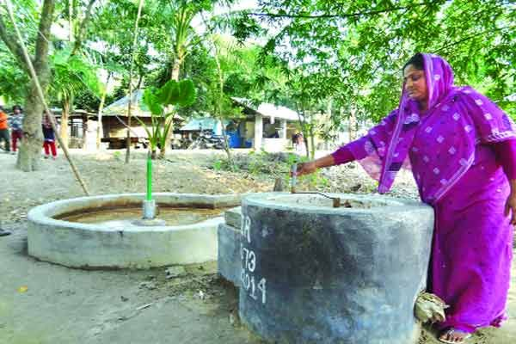
নবায়নযোগ্য শক্তির সুবিধা
কৃষি প্রধান জনবহুল বাংলাদেশে বায়োগ্যাস উৎপাদনের অফুরন্ত কাঁচামাল দেশের সর্বত্রই বিদ্যমান। তাই দেশের যে কোনো জায়গায় সহজে বায়োগ্যাস প্ল্যান্ট স্থাপনের মাধ্যমে জ্বালানি শক্তির চাহিদা মিটানো সম্ভব ।

Slide 20
নবায়নযোগ্য শক্তির সুবিধা
বায়ুপ্রবাহ অফুরন্ত শক্তির উৎস । কারণ বায়ু সর্বদাই সব জায়গায়ই বিদ্যমান। তাই বাংলাদাশের সমুদ্র উপকূলে ও চরাঞ্চলে বায়ুকল বা বাতাস চালিত টারবাইন স্থাপনের মাধ্যমে অভ্যন্তরীণ বিদ্যুৎ চাহিদা মিটিয়ে বিদেশেও রপ্তানী করা সম্ভব ।

Slide 21
দলগত কাজ
নবায়নযোগ্য শক্তির সুবিধা কী কী ?

Slide 22
মূল্যায়ন
১.কৃত্রিম উপগ্রহে তড়িৎশক্তি সরবরাহের জন্য কী ব্যবহৃত হয় ?
2.যে শক্তির উৎস বার বার ব্যবহার করা যায় তাকে কী বলে ?
ক. যান্ত্রিক শক্তি
খ. বিদ্যুৎ শক্তি
গ.রাসায়নিক শক্তি
ঘ. নবায়নযোগ্য শক্তি
3.নিচের কোন শক্তি নিঃশেষ হয়ে যাওয়ার সম্ভাবনা সবচেয়ে কম ?
ক.তেল
খ.গ্যাস
গ.সৌরশক্তি
ঘ.কয়লা শক্তি

Slide 23
বাড়ির কাজ
প্রাকৃতিক গ্যাস এবং বায়োগ্যাসের মধ্যে পার্থক্য কী ?

Slide 24
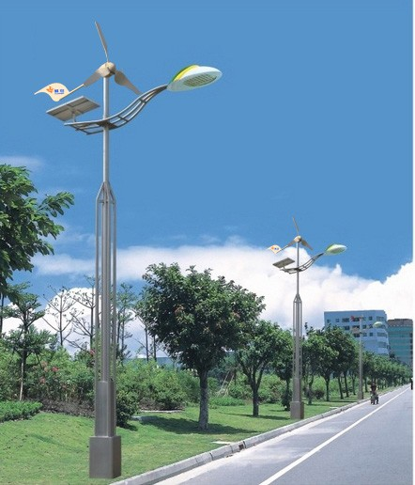
ধন্যবাদ
সবাইকে

